Slide 1
通信工程制图

Slide 2
工程量列表的绘制
1
表格样式的设置
2
表格的绘制
3
表格的调整与修改
4
工程量列表样式的设置
5
工程量列表参数的输入
6
工程量列表的调整
Notes:
理解和掌握通信工程制图的总体要求和统一规定。
掌握通信工程制图中的常用图例及含义。

Slide 3
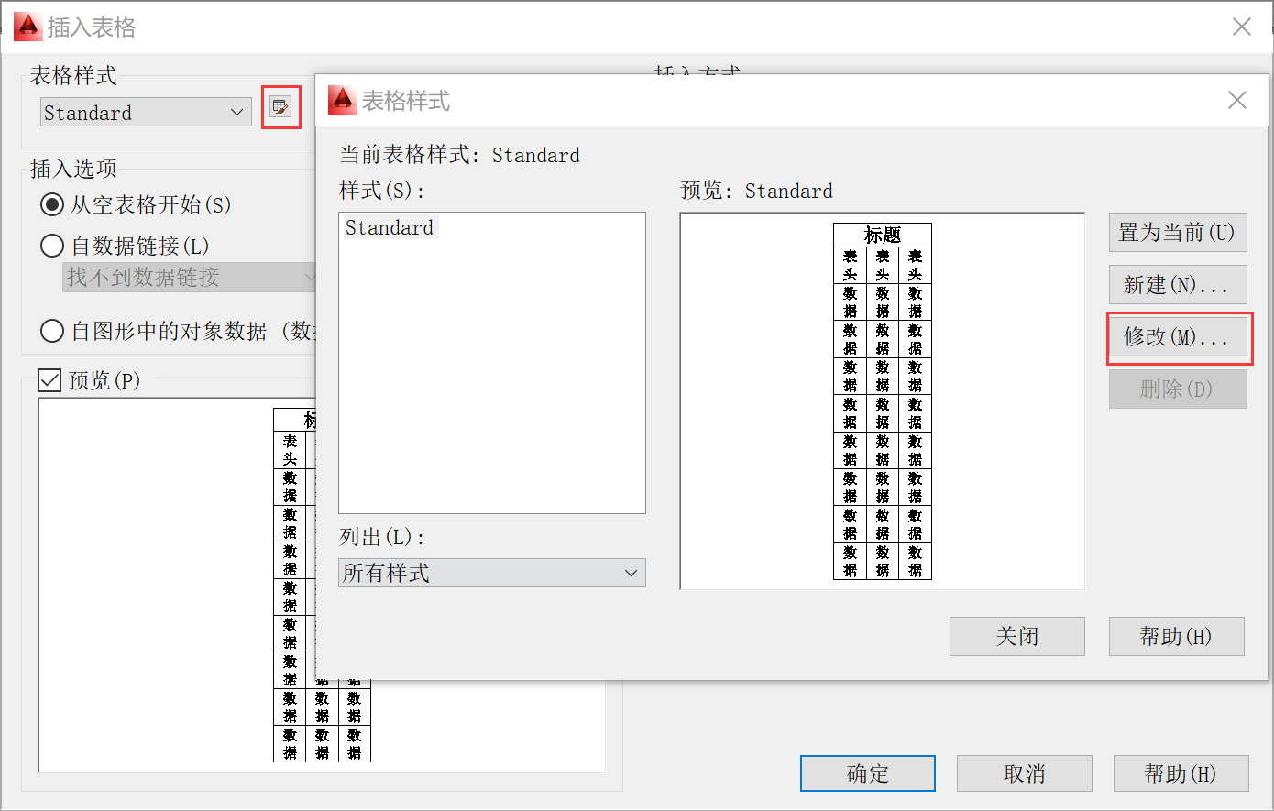
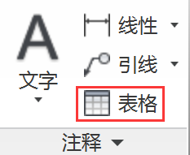
1、表格样式的设置
AutoCAD中可以根据需要绘制表格，如果表内容较多，也可将Excel中的表格复制粘贴到AutoCAD的绘图区。绘制表格前，需要对表格的样式进行设置，可选择【格式】→【表格样式】命令，或单击【表格】按钮，如图6-1所示，或从【绘图】工具栏中打开【表格样式】对话框，如图6-2所示。
6-1
6-2

Slide 4
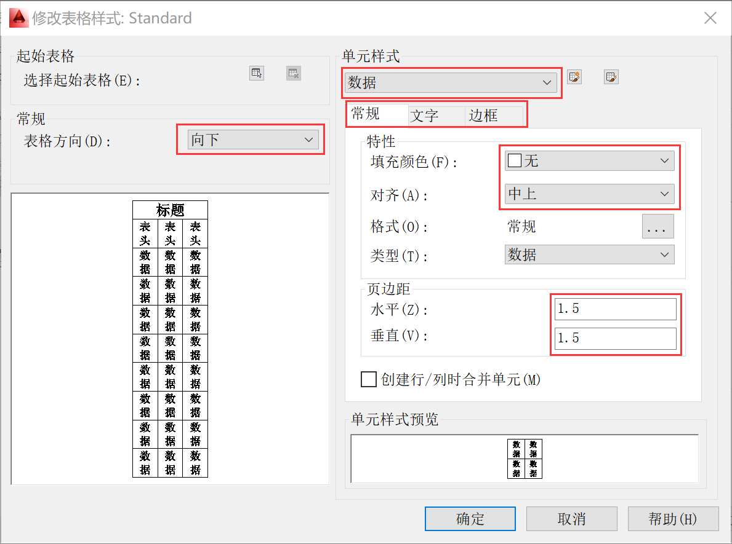
1、表格样式的设置
使用【表格样式】对话框，可以新建表格样式，也可以修改已有表格样式中的参数。在通信工程图纸的绘制过程中，建议新建一个表格样式，不建议在标准的表格样式上修改。设置个性化表格样式参数时可参考标准表格样式中的参数。
【修改表格样式】对话框如图6-3所示，有数据、列标题和标题3个单元样式，每个单元样式中的参数含义相同，这里以数据的参数设置为例，介绍表格样式中参数
6-3

Slide 5
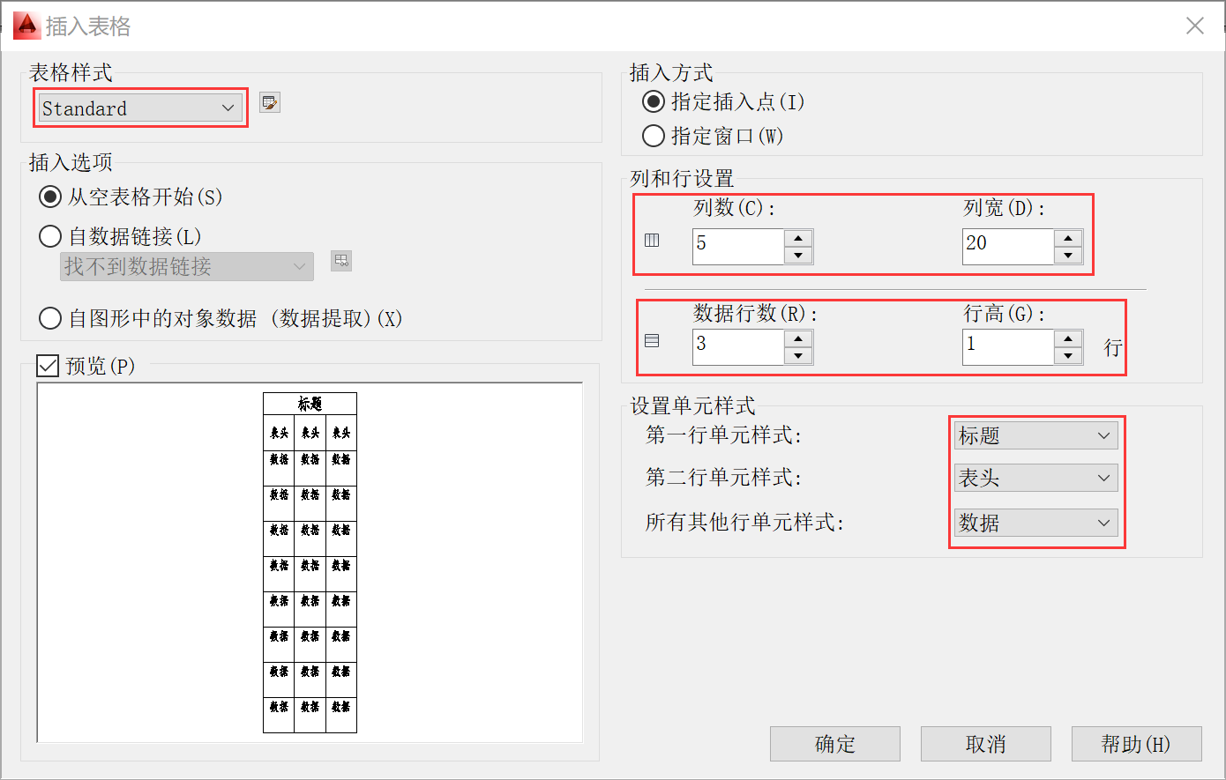
2、表格的绘制
当表格样式设置好后，可通过【插入表格】命令，设置插入几列表格及列宽、几行数据及行高。注意是数据行的数量，不包括标题和列标题的。行高默认为1行。
下面以绘制一个表6-1所示的3行5列表格为例，学习表格的绘制方法。
6-1

Slide 6
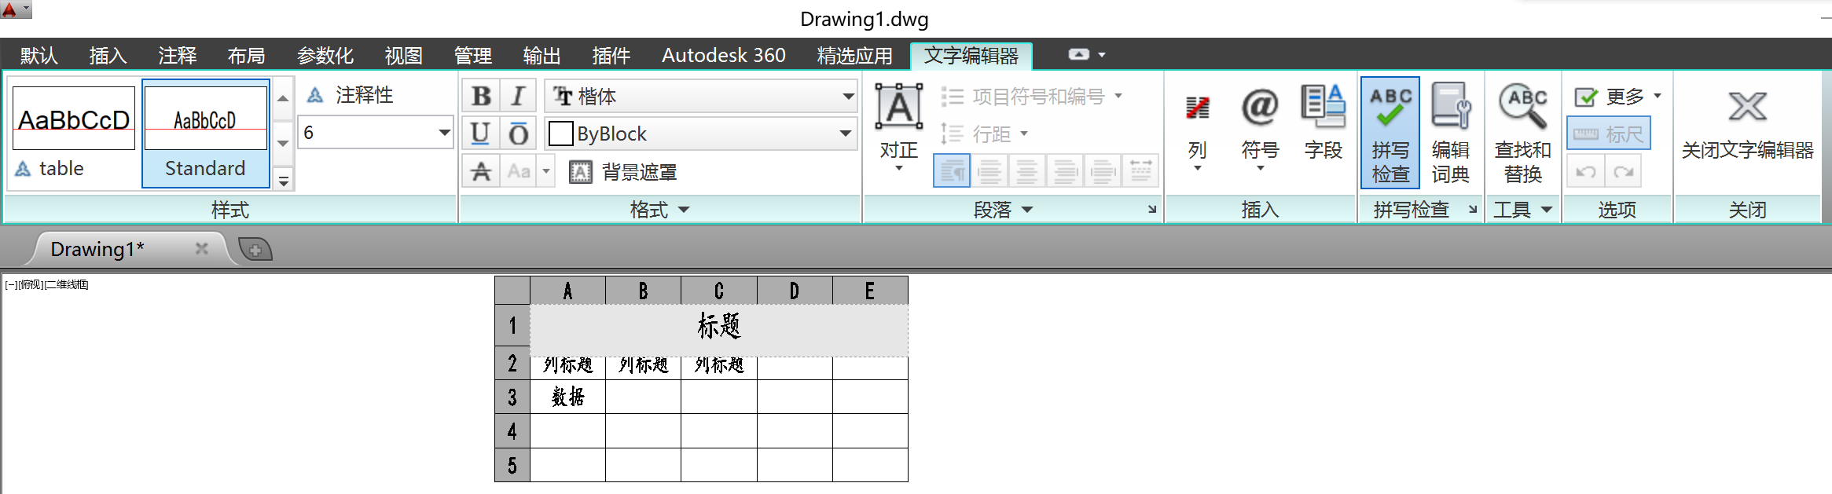
2、表格的绘制
按照图6-7所示设置好表格的行列参数后，表格会随鼠标指针移动，将鼠标指针移到需要的位置并单击，弹出表格的标题输入对话框，按照表6-1中的内容输入文字，如图6-8所示。此时也可以不用输入，以后在表格里双击鼠标左键也可以输入文字。
标题
列标题 | 列标题 | 列标题 | 列标题 | 列标题
数据 | 数据 | 数据 | 数据 | 数据
数据 | 数据 | 数据 | 数据 | 数据
数据 | 数据 | 数据 | 数据 | 数据
6-8
表6-1

Slide 7
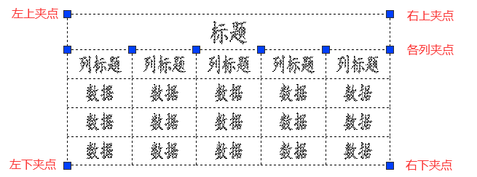
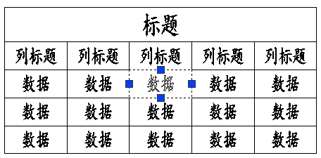
3、表格的调整与修改
表格默认的尺寸是等比例的，表格内容编辑完后，常需要根据表格的内容对表格的行间距和列宽等参数进行调整与修改。在这个过程中，需要用到如下功能。
1．夹点的功能
表格中有两类夹点，一是单击表格线框，会出现图6-9所示的夹点，其中左上夹点具有移动表格的功能；左下夹点具有加大或缩小行间距的功能；右上夹点具有加大或缩小列宽的功能；右下夹点具有同时加大或缩小行间距和列宽的功能。注意，使用左下、右上和右下夹点调整行间距和列宽时，各行间距和各列宽均相等，如需各列宽不等，可通过各列夹点进行调整。还可以通过Ctrl+列夹点来加大或缩小相邻列而不改变表格的宽度。
二是单击表格中的单元格，会出现图6-10所示的4个夹点，可利用这4个夹点调整该单元格所在的行间距和列宽。
6-9
6-10

Slide 8
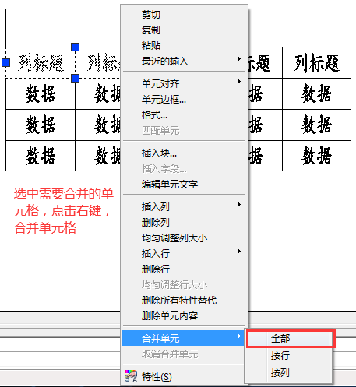
3、表格的调整与修改
2．合并单元格
选中需要合并的单元格，单击鼠标右键，在弹出的菜单中选择【合并单元】→【全部】命令即可合并单元格，如图6-11所示。
6-11

Slide 9
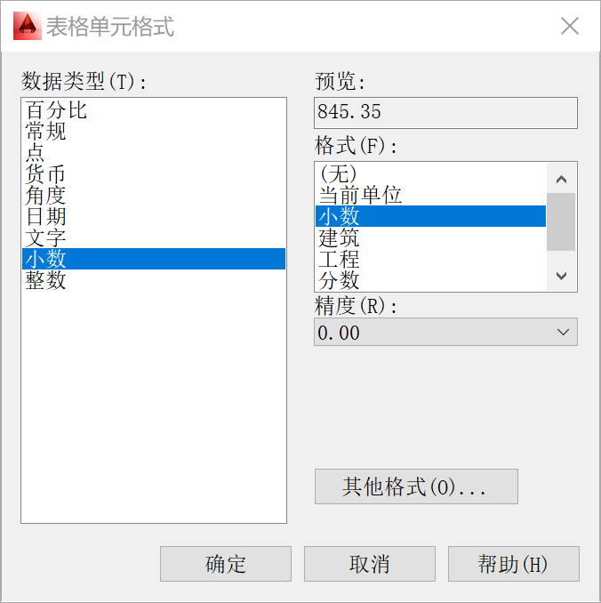
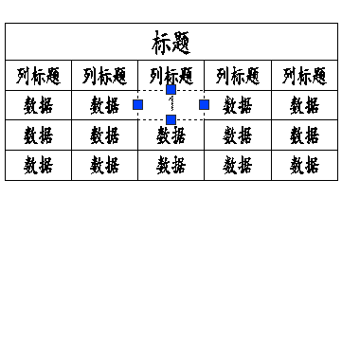
3、表格的调整与修改
3．特性修改
在表格中选中一个或多个单元格，单击鼠标右键，会出现包含修改表格或单元格命令的快捷菜单，其中有复制、粘贴、插入或删除行或列、单元对齐方式、单元边框的修改等命令。这里特别介绍一下格式的修改，在输入数值的时候，有时要对数值的类型（如整数还是小数）及精度进行设置，表格单元格式参数的设置如图6-12所示。
6-12

Slide 10
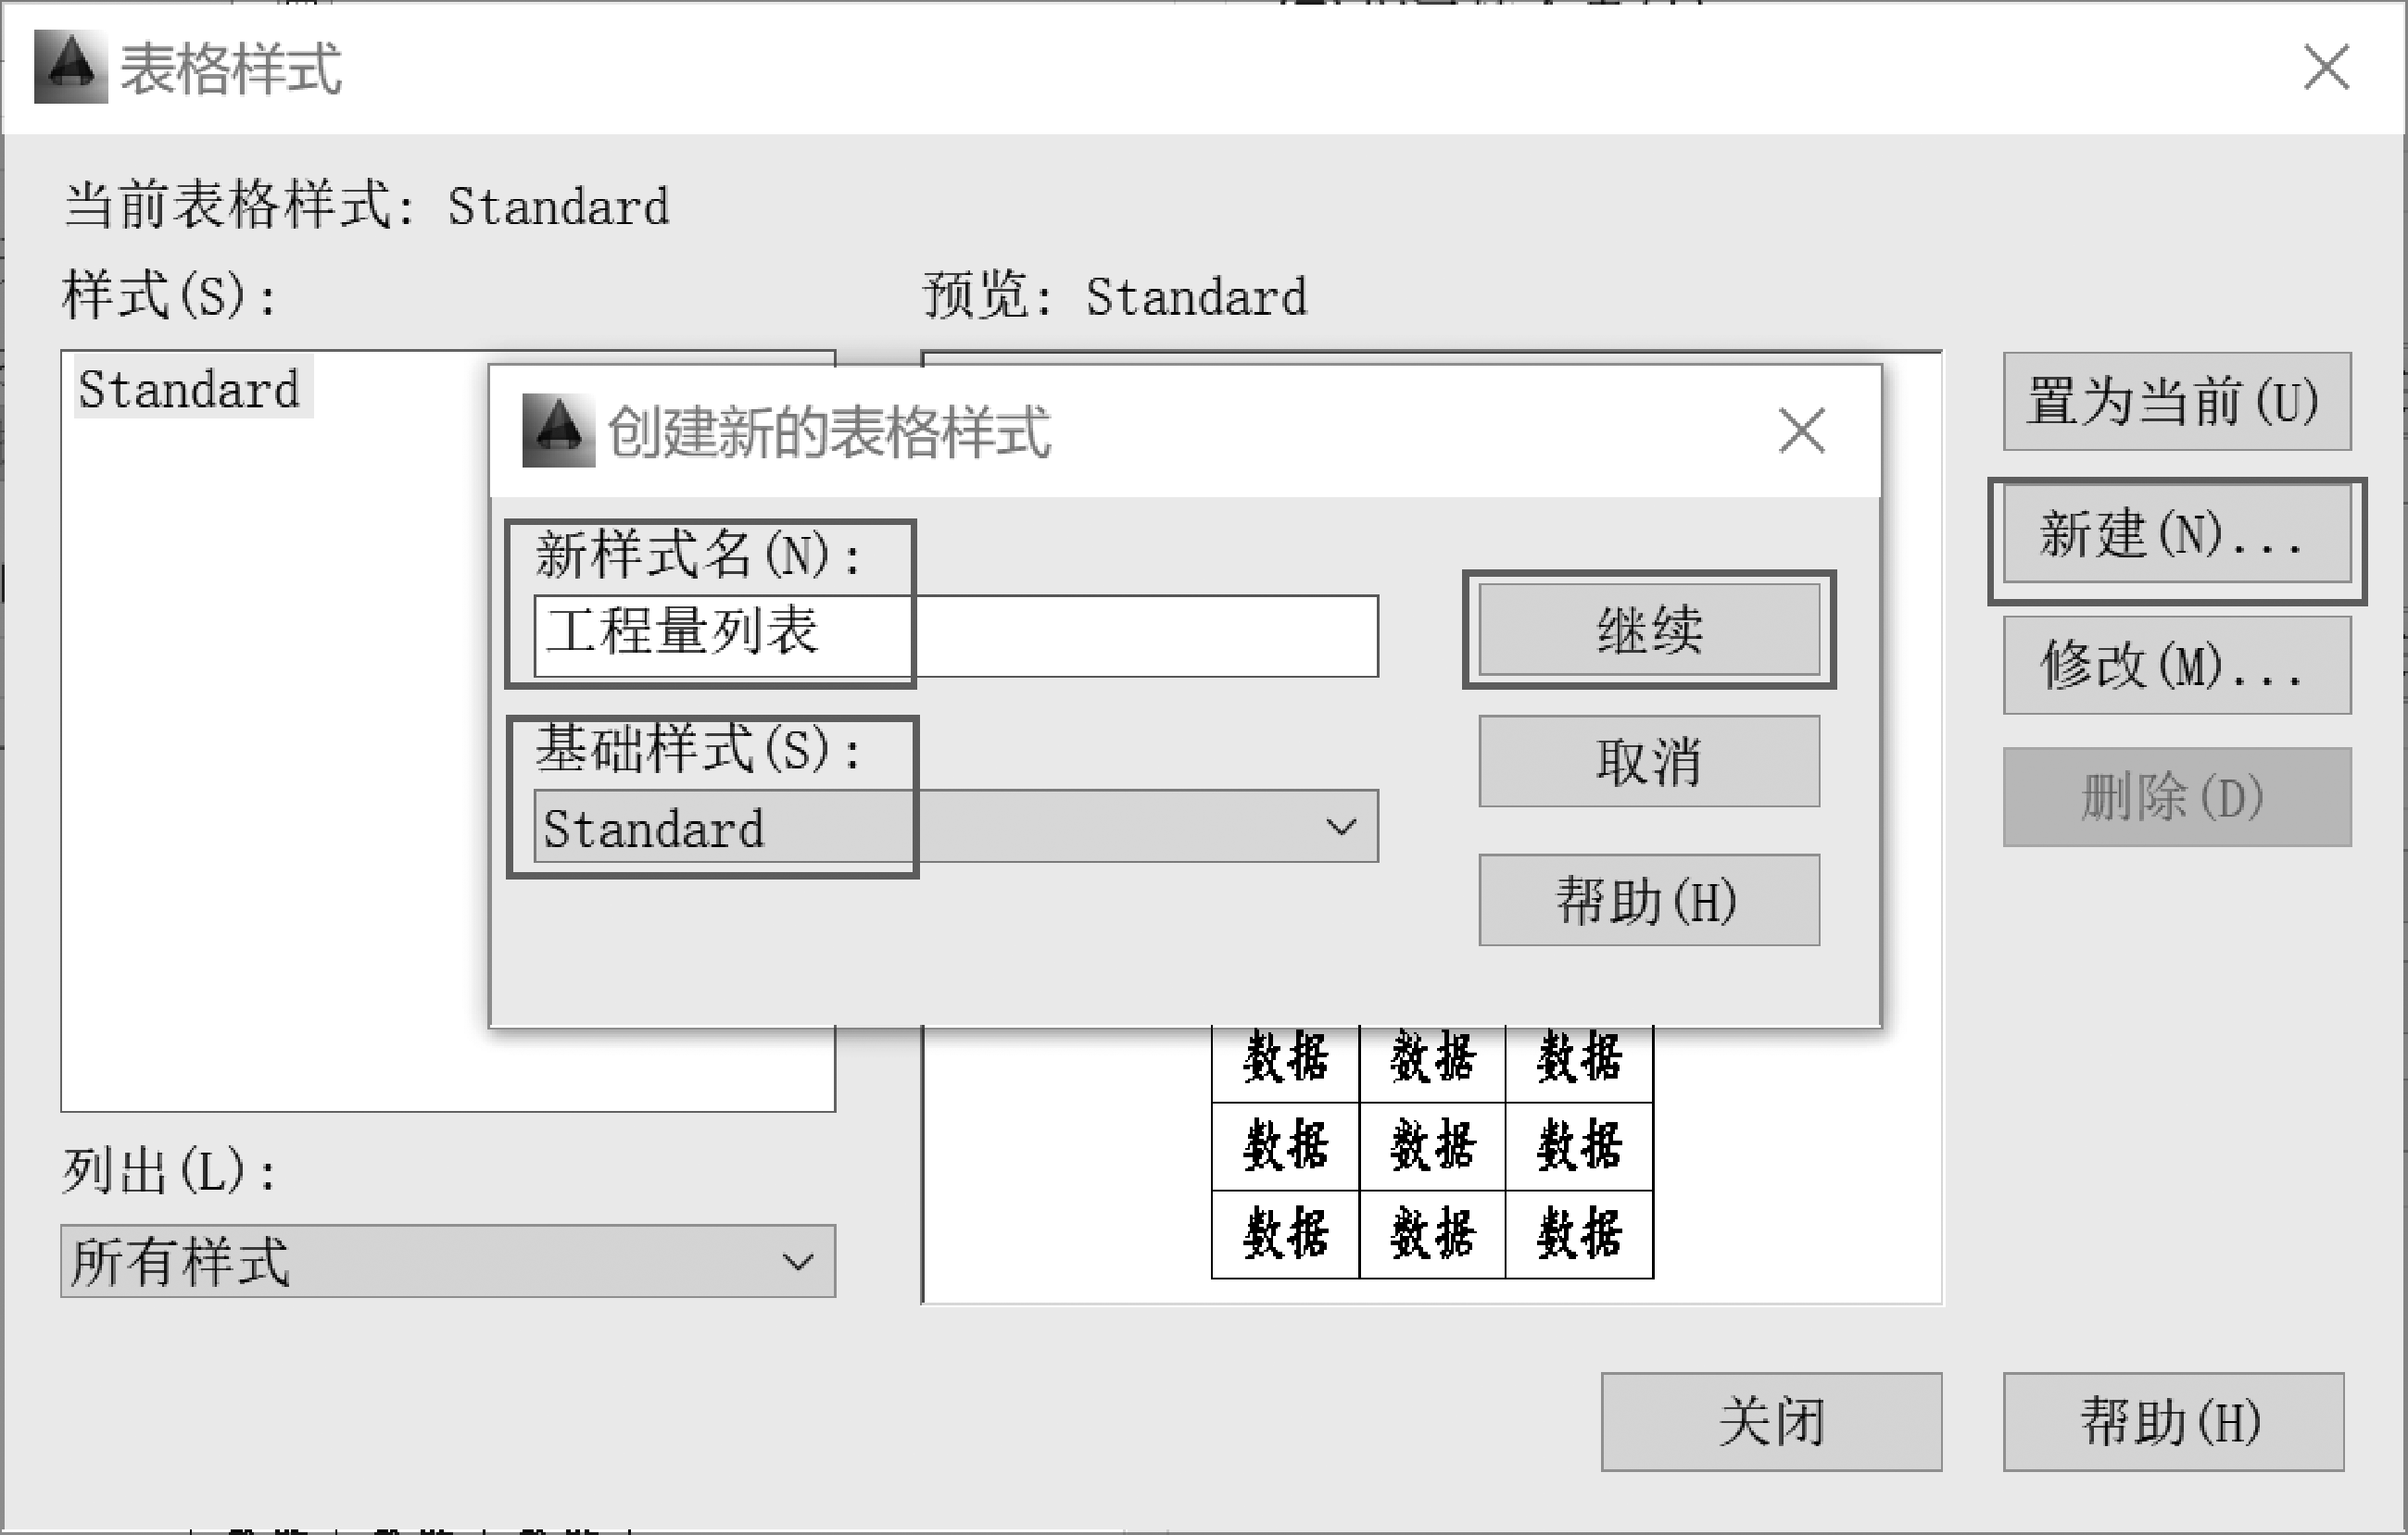
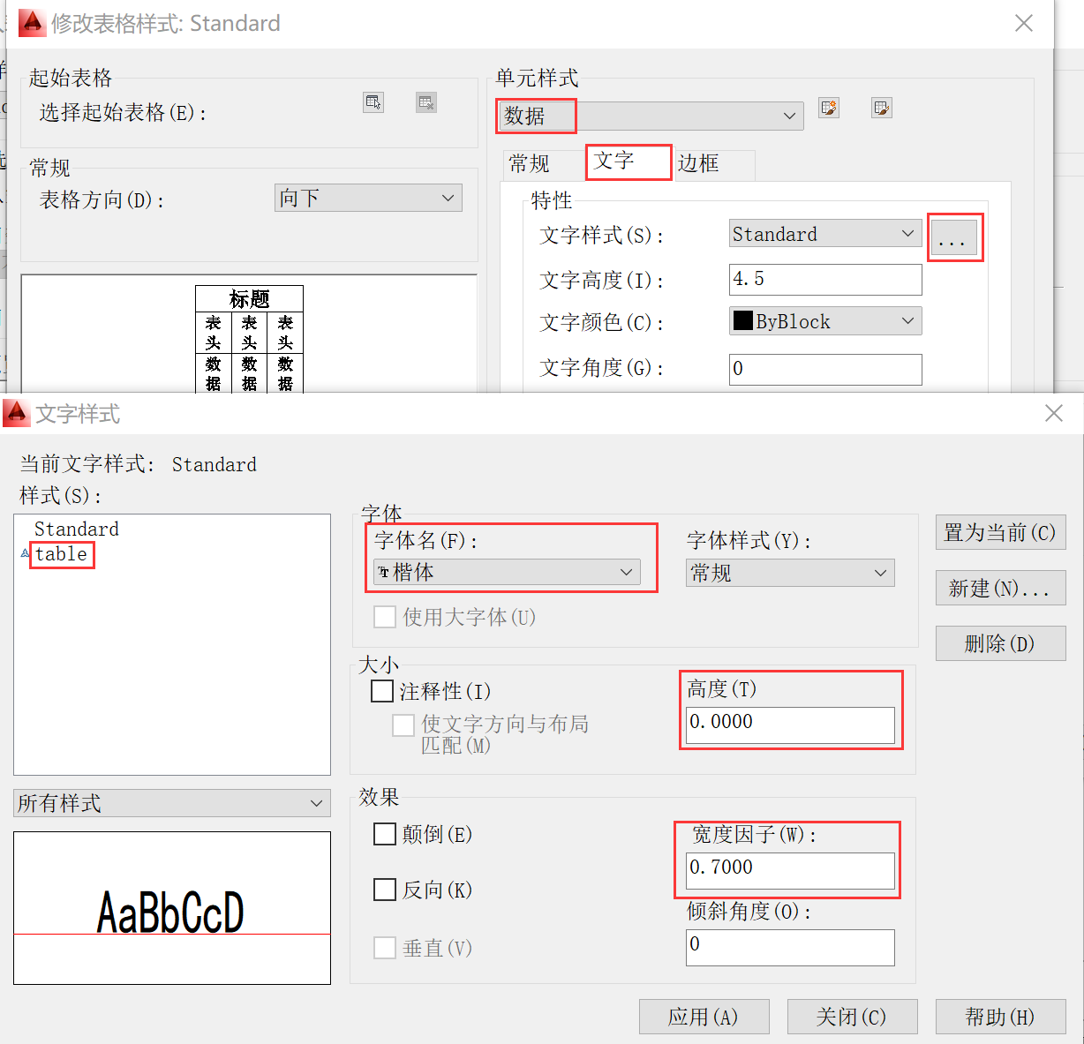
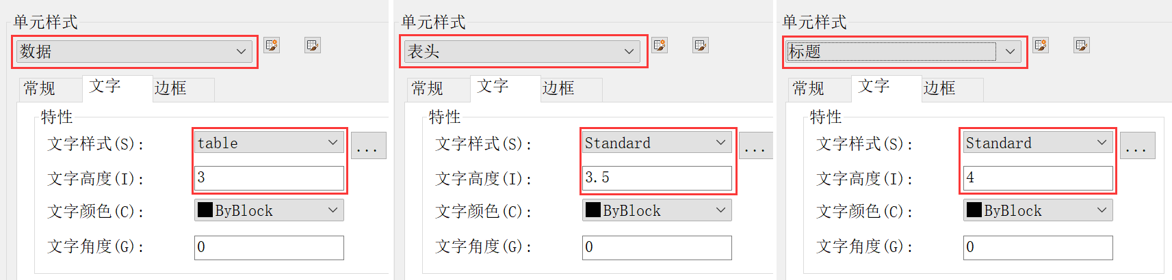
4、工程量列表样式的设置
首先打开【表格样式】对话框，在【Standard】基础样式上新建一个表格样式，如图6-13所示。单击【修改】按钮，打开【修改表格样式】对话框，选择【数据】选项，单击【文字】选项卡，进行文字样式的设置，如图6-14所示，然后按照图6-15所示选定新的文字样式应用于表格中。按照图6-15所示，将【数据】行的【文字高度】设为3，【表头】中的【文字高度】设为3.5，【标题】中的【文字高度】设为4，后续在表格调整的时候可以重设文字高度参数。最后将工程量列表表格样式置为当前。
6-13
6-15
6-14

Slide 11
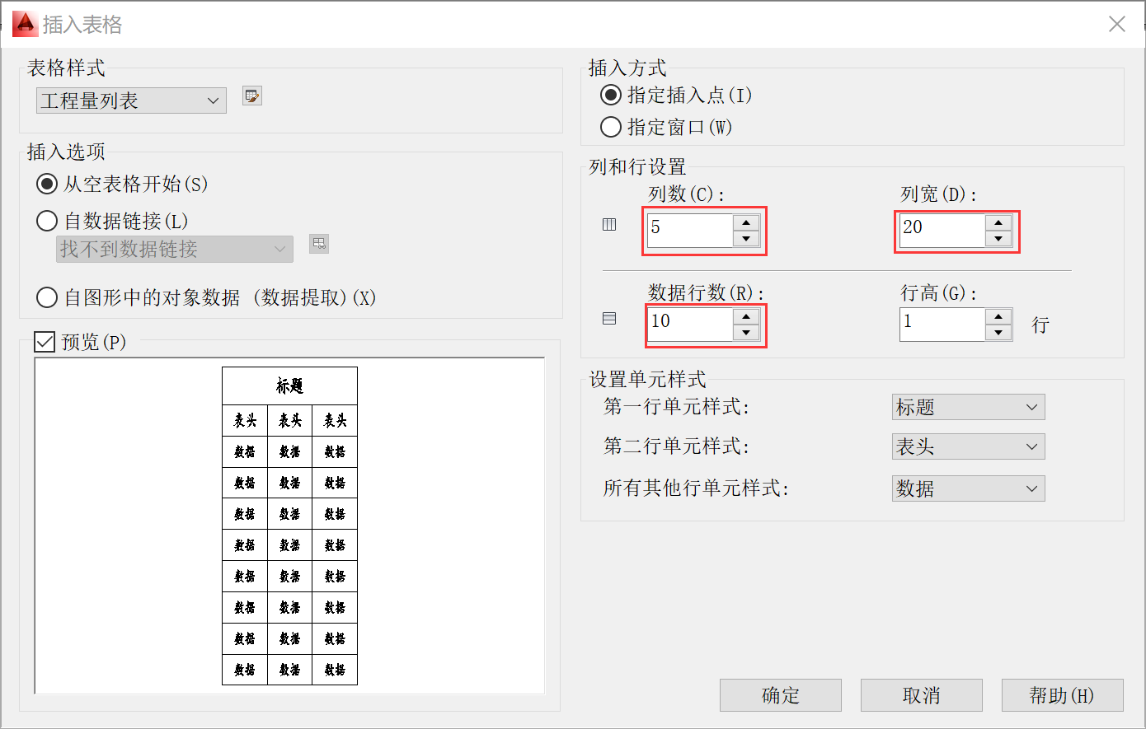
5、工程量列表参数的输入
表6-2所示的主要工程量列表为10行5列表格，按照图6-16所示设置表格的行和列。然后利用方向键、Tab键等将表格内容输入完整。
6-16

Slide 12
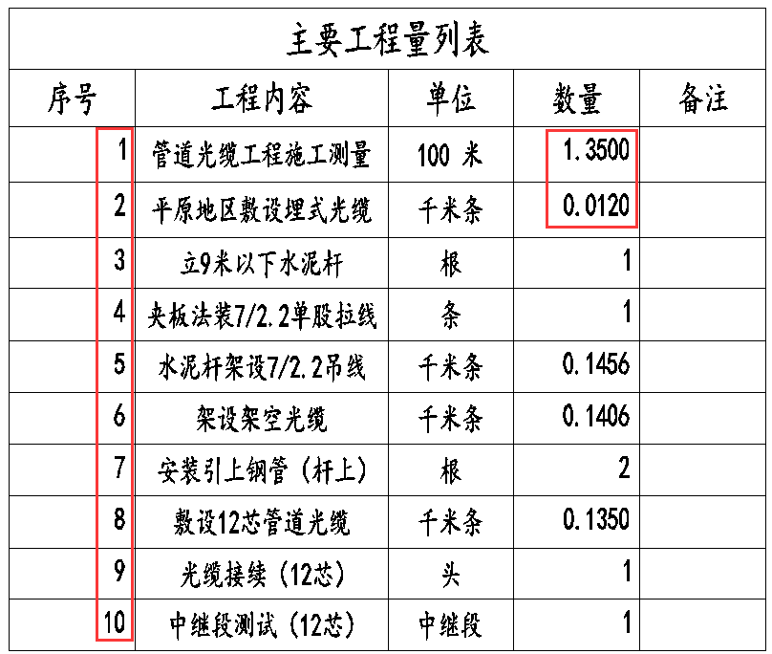
6、工程量列表的调整
工程量列表的内容输入完后，如图6-17所示，还需要对表格中的内容进行处理，如序号列的数字应该居中，数量列的数据格式不对等。
6-17

Slide 13
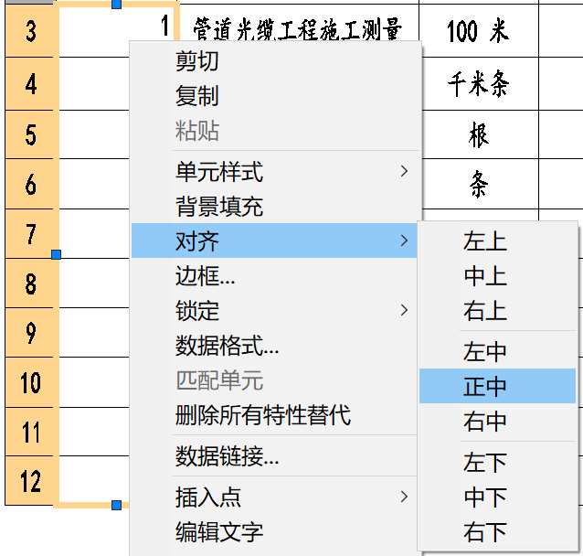
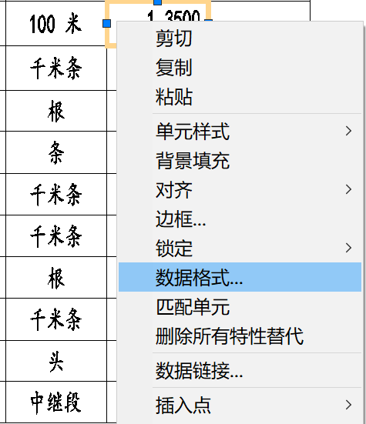
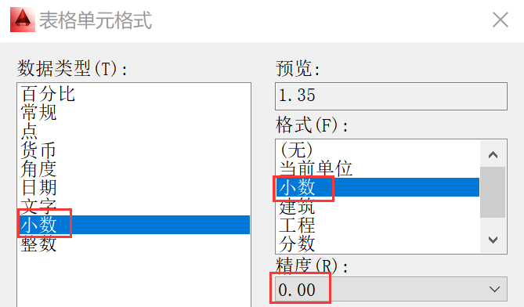
6、工程量列表的调整
选中这些序号并单击鼠标右键，选择【对齐】→【正中】命令；选中数量列中的数据，单击鼠标右键，选择【数据格式…】命令，打开【表格单元格式】对话框，如图6-18和图6-19所示。
6-18
6-19
6-18

